Slide 1
Scrapy
111코딩 김다은

Slide 2

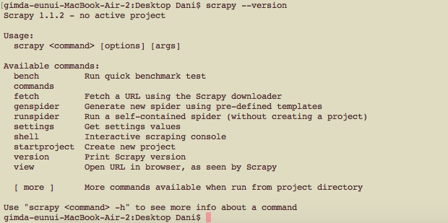
설치
pip install lxml
pip install scrapy
scrapy –version
python.exe –m pip install lxml

Slide 3
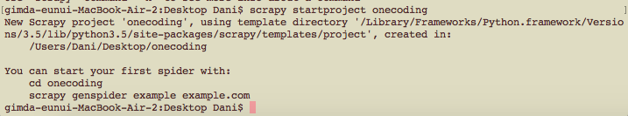
Scrapy 폴더 생성
scrapy startproject 프로젝트명

Slide 4
폴더 구조를 살펴보면...
scrapy.cfg: 설정파일이 있다. 프로젝트 자체에 관한 설정이다. 예를들어 설정파일은 어디있고 프로젝트 파일명은 어떤것이고..
프로젝트 명/: 이 폴더에 프로젝트 관련 모듈이 들어간다. 일단 기본적으로 startproject 때 입력한 프로젝트 명으로 중복해서 폴더가 만들어진다. 설정파일에 보면 기본적으로 이 파일명으로 세팅이 되어있다.
프로젝트 명/items.py: item 즉 vo라고 생각하면 된다.
프로젝트 명/pipelines.py: 파이프라인 관련 파일이다. 파이프라인이란 scrapy의 item을 가지고 디비에 데이터를 집어 넣거나 유효성체크를 하거나 다른아이템들과 가공을 하는데 사용한다.
프로젝트 명/settings.py: 설정관련 파일이다.
프로젝트 명/spiders/: 크롤링 하고자 하는 코드들이 들어간다. 여기서는 스파이더라 부르는데 일종의 비지니스 로직이라고 생각하면 된다.

Slide 5
구조
onecoding
|
---- scrapy.cfg ---> 프로젝트정보를 가지고 있음
---- /onecoding 프로젝트 폴더
|
----- items.py 크롤링할 데이타 모델
----- pipelines.py 크롤링 결과를 파일로 저장할때 필요한 룰(규칙) 정의
----- setting.py item과piplines과의 설정 및 각종? 설정에 필요
----- /spiders 크롤링할 거미들을 모아놓을 폴더
|
----- onecoding.py (크롤링을 위한 거미. 처음에 생성되지 않으므로 만들어야함.)

Slide 6
크롤링할 웹 페이지를 분석해보자.
www.kookmin.ac.kr
이 웹페이지에서 뻗어나가는 url을 크롤링해와서 DB에 저장하기.

Slide 7
Code
from scrapy.spider import BaseSpider
from scrapy.selector import HtmlXPathSelector
from craigslist_sample.items import CraigslistSampleItem
import sqlite3
from scrapy.http.request import Request
from scrapy.http.response import Response
#sqlite
db = sqlite3.connect("link.db")
cursor = db.cursor()
cursor.execute("CREATE TABLE list(root TEXT, desti TEXT , refer TEXT)")
class MySpider(BaseSpider):
name = "kookmin"
allowed_domains = ["www.kookmin.ac.kr" , "kookmin.org" , "kookmin.ac.kr"]
start_urls = ["http://www.kookmin.ac.kr/home.php"]
def parse(self, response):
hxs = HtmlXPathSelector(response)
List = hxs.xpath('//@href').extract()
for p in List:
destination = p
root = response.url
refer = response.request.headers.get('Referer', None)
if "http" in destination:
cursor.execute("INSERT INTO list (root , desti , refer) VALUES (? , ? , ?)" , (root , destination , refer))
db.commit()
print ("Root: " , root , " " , "Destination: " , destination , "\n" , "Refer: " , refer , " ")
if "kookmin.ac.kr" in destination :
yield Request(destination , callback=self.parse , dont_filter=False)

